Slide 1
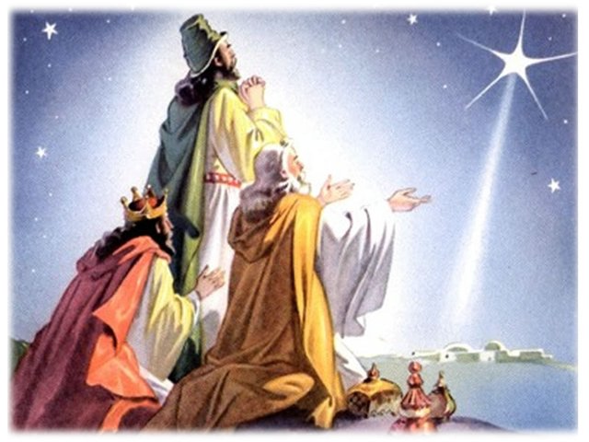
ПОКЛОНЕНИЕ
ВОЛХВОВ

Slide 2
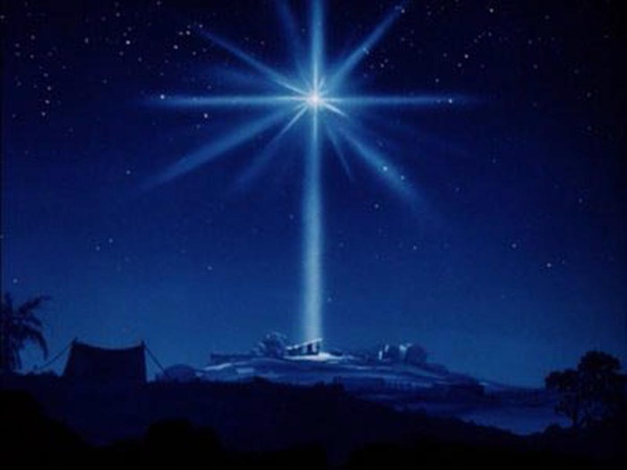
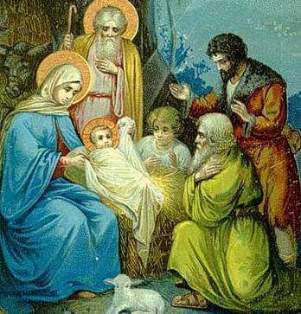
Волхвы пришли. Младенец крепко спал.
Крутые своды ясли окружали.
Кружился снег. Клубился белый пар.
Лежал младенец, и дары лежали.
И.А. Бродский

Slide 3
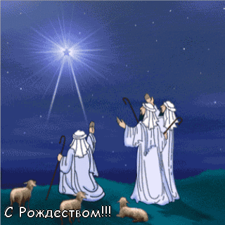
Три мудреца – предсказателя (волхвы – так на Руси звали звездчетов) заметили на небе новую
звезду и истолковали ее как знак
появления на свет необыкновенного
младенца. Следуя за звездой, они
нашли в городе ВИФЛЕЕМЕ недавно
родившегося Иисуса Христа и его мать Марию.

Slide 4
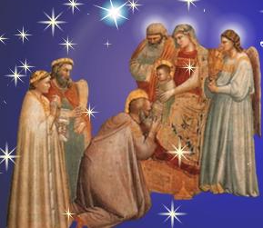
Каспар в знак уважения царству Христа преподнес золотые дары. Балтазар и Мельхиор
преподнесли ладан (знак
признания божественности Христа)
и благовонную смолу – смирну
(пророческий знак его смерти)

Slide 5
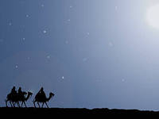
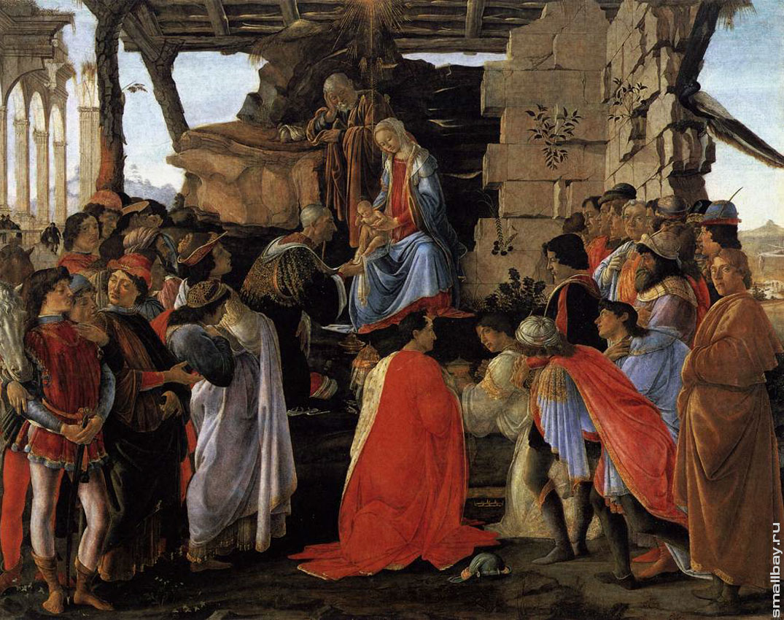
Боттичелли «Поклонение волхвов»

Slide 6
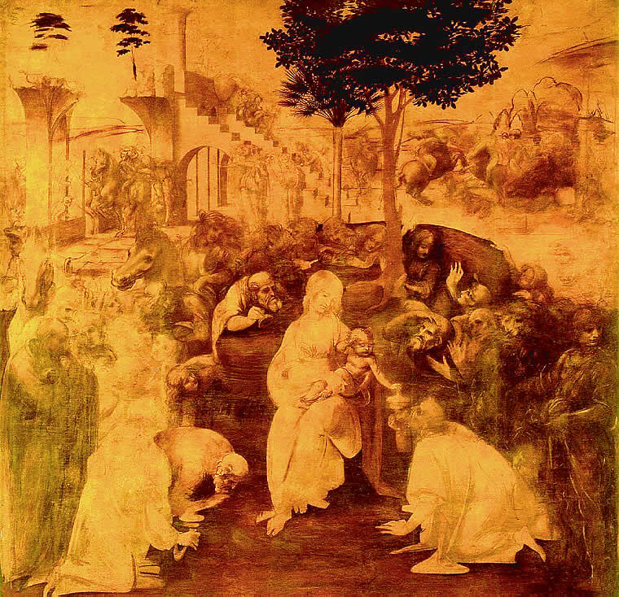
Леонардо да Винчи «Поклонение волхвов»

Slide 7
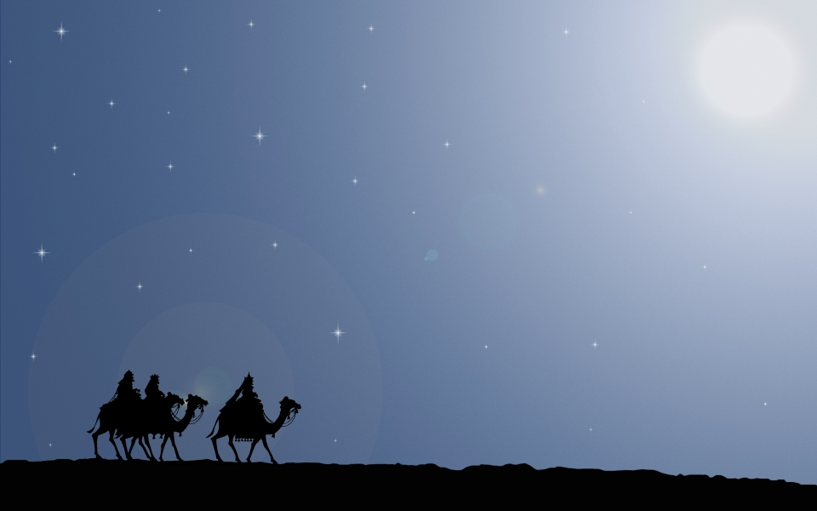
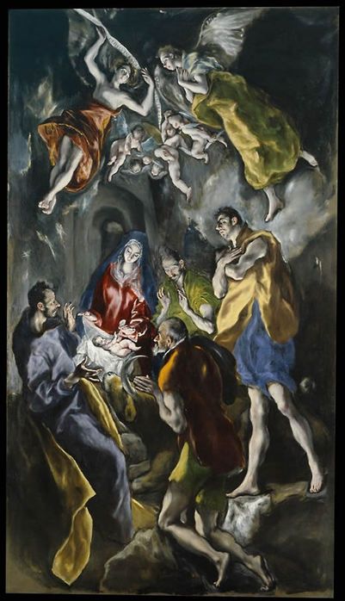
Эль Греко
«Поклонение пастухов»

Slide 8
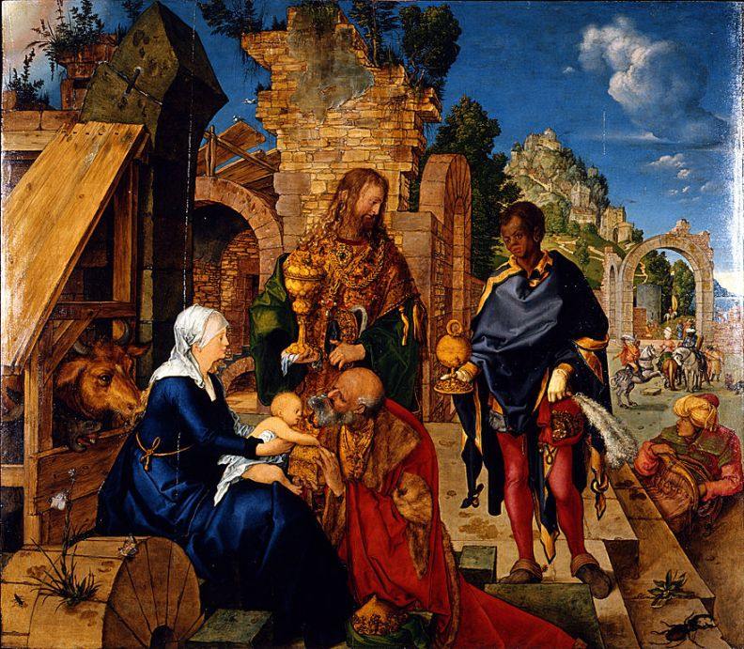
Альбрехт Дюрер «Поклонение волхвов»

Slide 9
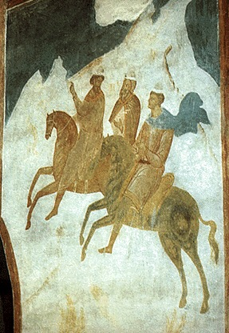
Скачущие волхвы
Дионисий

Slide 10
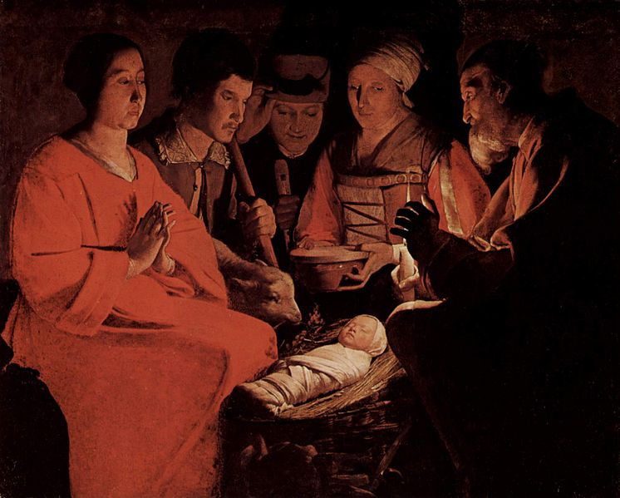
Жорж де Латур «Поклонение пастухов»

Slide 11
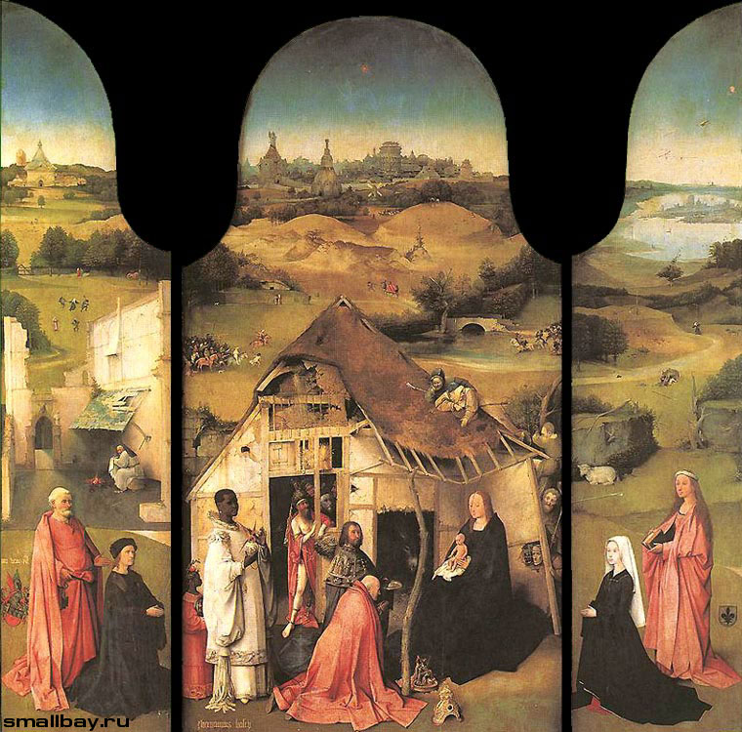
Босх «Поклонение волхвов»

